Slide 2
Titel
Ondertitel
Di blaccul lanihic iatquis sentiat vel id est ut liqui od molendit am ex ex et, cor acea ea necte conseca tumquod iantus.
Sam cor repro berspedit, sit, ad quodiat.
Fuga. Pa vellat aspis cones doluptatur am iniscil enias et vel eaquia sed modigenis doluptatus idis estorrum invenient a as event doluptatibus aut aut ad everit faccum et que everibernam, omni susapis re, sincto que vero vid qui nus, cum quae plis pre platur ad quam, sed es que et omnissum restio. Nulliquate sandelliqui occus, untinul lacersp erumqui offictem inis dolorum quibus ducipienist qui accupid eruptat issint.
Fugitem res di ut vendis qui iderum laccumenis sitat demporem simpore rferioreces siminis am estionsequi doluptaquas secus aborro tem fugia velenditae. Nam ra volorrovid minimen imporporro dia dio. Suntibu sciistiat evelest atur, sequate libus simeniscidi non nis sum et hariat esciatem quia corrum qui occabo. Ita vel eostio. Ut aut ped ute vide omniaspe net resequam quidebis magnam alis acilis ditaqui od eaquia qui te consequ isitaernam que saniend iorepre prempor endaessite quos mod ellese nobitaturit re porecum est, sus, velestius pernat.

Slide 3
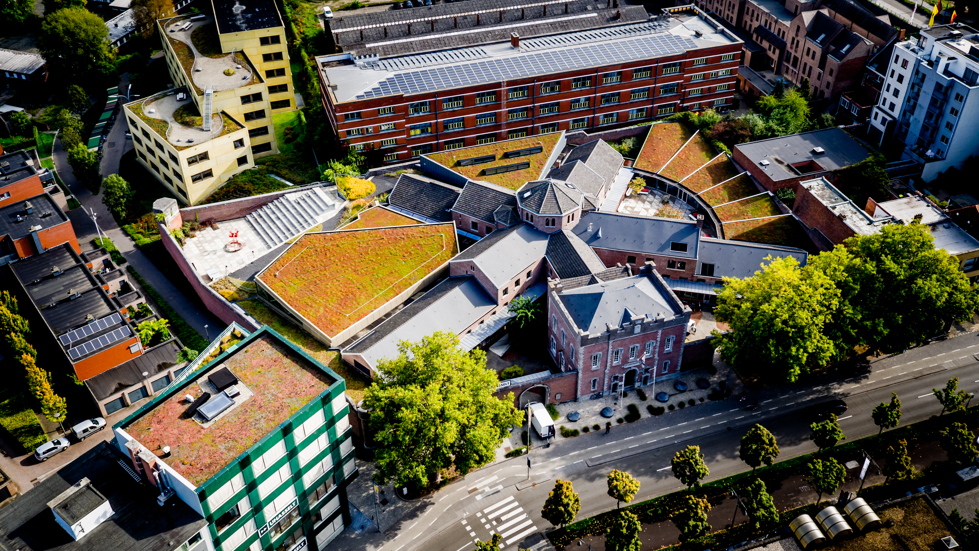
Campus Hasset
Oude Gevangenis

Slide 4
Titel
Ondertitel
UHasselt is een civic universiteit: trouw aan onze oorspronkelijke opdracht nemen we onze verantwoordelijkheid op, engageren we ons en zetten we onze kennis in voor de samenleving.
Onze studenten, docenten, onderzoekers en alumni kunnen en willen de maatschappij slimmer, wendbaarder en beter maken. De uitdagingen van zowel deze tijd als de tijd die nog vóór ons ligt, vormen de kompasnaalden van ons onderwijs, onderzoek en maatschappelijk engagement. Vernieuwing is hierbij een constante.

Slide 5
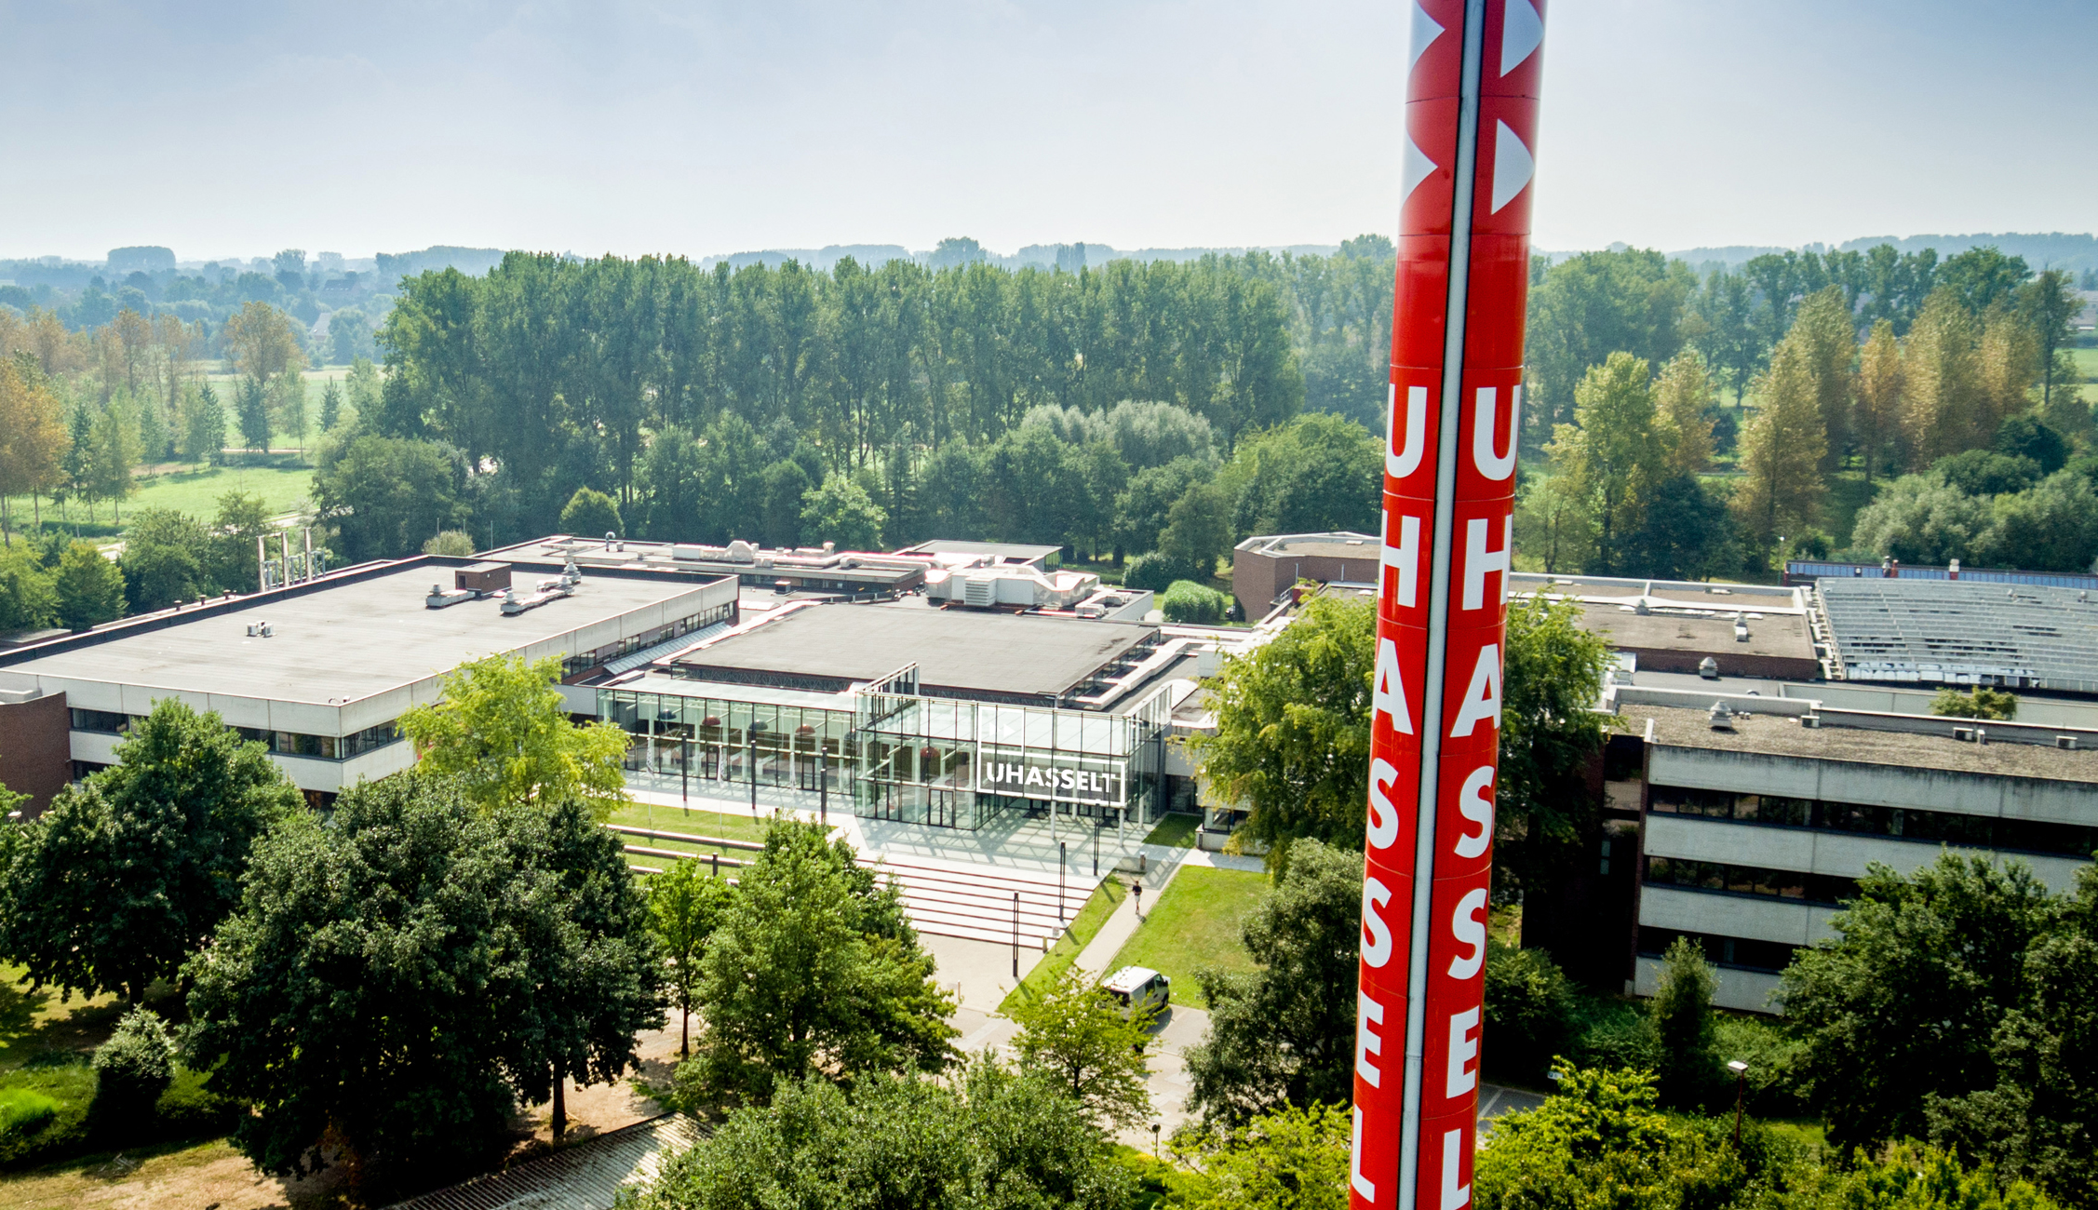
Campus Diepenbeek
Gebouw D

Slide 6
titel
1973
Eerste academiejaar LUC/UHasselt
1991
Integratie Economische Hogeschool Limburg EHL
2001
Verdrag tUL
2002
Oprichting AUHL met Hogeschool PXL
2005
LUC wordt UHasselt
2008
Start opleiding rechten

Slide 7
Oloris ma volorum raerum re que voluptatiae. Eremolupitas ipsum endi consequiae net
Oloris ma volorum raerum re que voluptatiae. Eremolupitas ipsum endi consequiae net
Oloris ma volorum raerum re que voluptatiae. Eremolupitas ipsum endi consequiae net

Slide 8
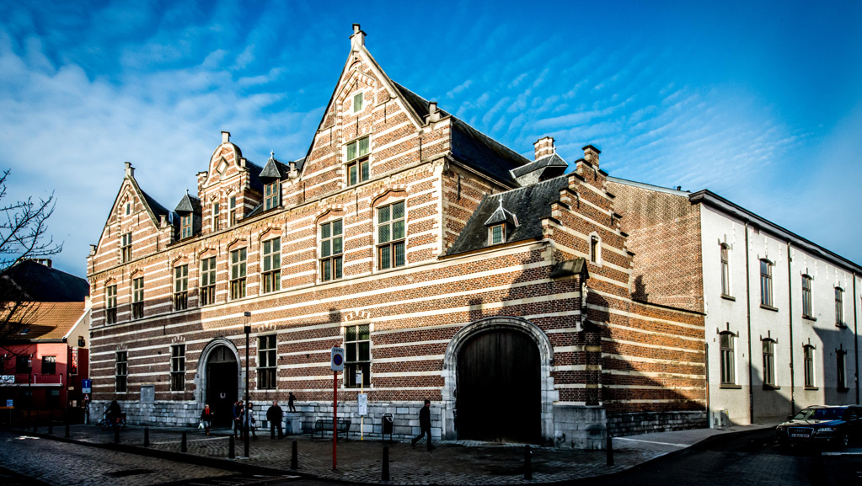
Campus Hasselt
Refugiehuis

Slide 9
v
1
v
Actie én interactie
Aan UHasselt praat je wél in de les.
3
Denken en doen
Aan UHasselt is doen een hoofdvak.
v
2
v
Korte lesperiodes, examens en klaar
Aan UHasselt leer je aan dezelfde snelheid als je leeft.
4
Begeleiding die jíj wilt
Aan UHasselt geef jij je richting richting.

